Slide 1


Slide 2

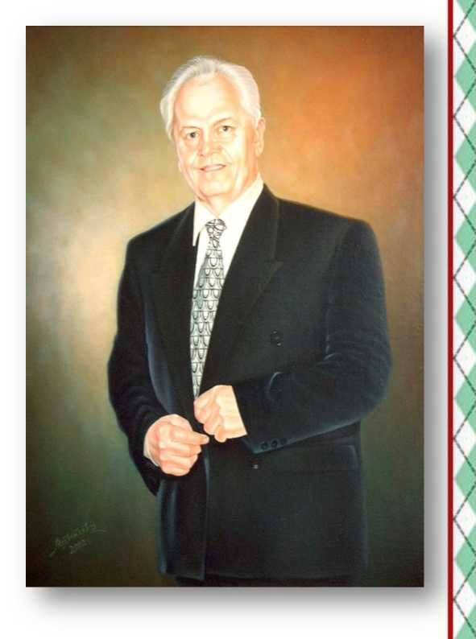
6 мая 2025 года вядомы пісьменнік, лаўрэат Дзяржаўнай прэміі Беларусі, старшыня праўлення Беларускага дзіцячага фонду, член Нацыянальнай камісіі па правах дзіцяці, узнагароджаны ордэнам Францыска Скарыны, заслужаны дзеяч культуры Беларусі, Уладзімір Ліпскі адзначае свой юбілей – 85-годдзе.

Slide 3
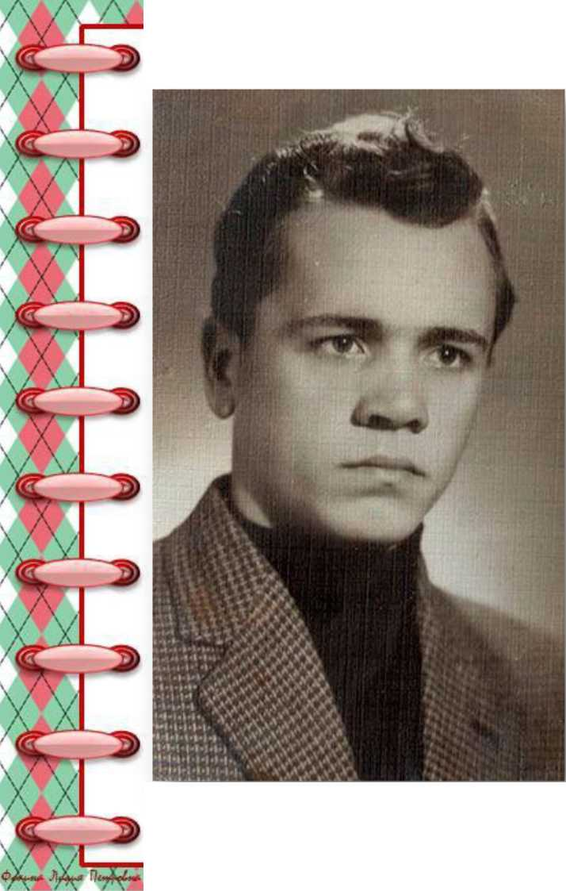
Уладзімір Сцяпанавіч нарадзіўся ў вёсцы Шоўкавічы, Рэчыцкага раена, 1 омельскан вооласці,
у сялянскай сям'і. На яго дзяцінства прыпалі вайна, акупацыя, напаўгалодныя пасляваенныя гады. Пасля заканчэння Вузнажскай сярэдняй школы, вучыўся ў Мінску, у тэхнікуме харчовай прамысловасці, потым завочна скончыў факультэт журналістыкі БДУ.

Slide 4
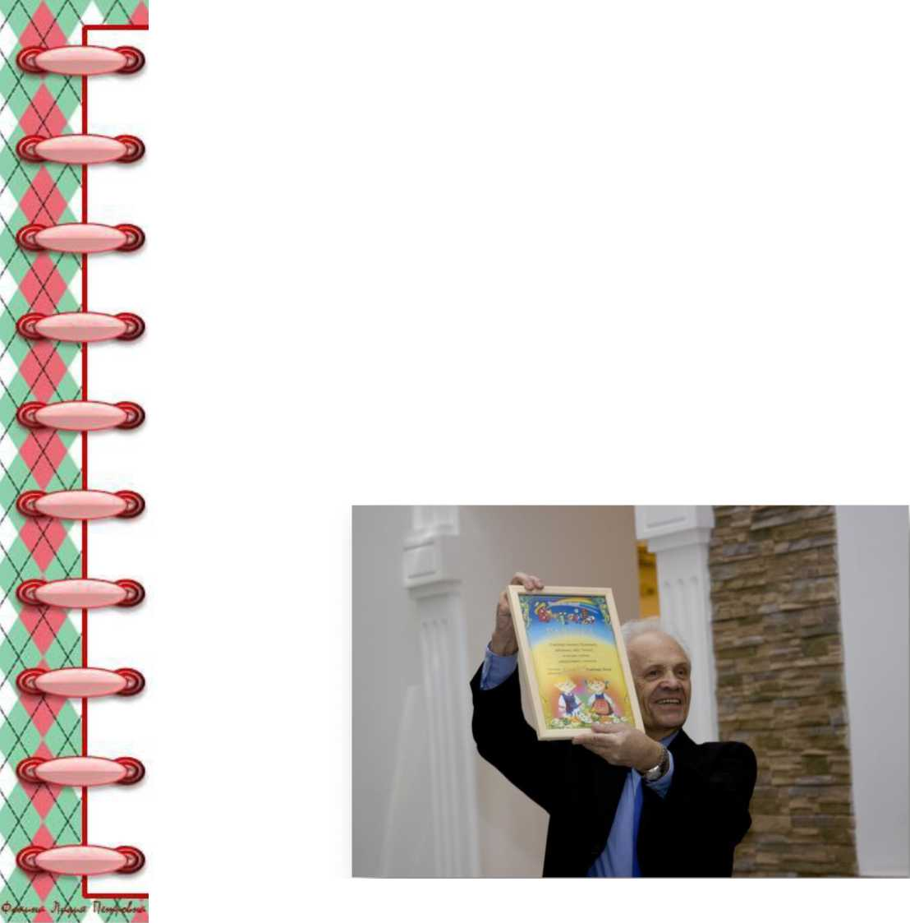
Шлях у вялікую літаратуру для Ліпскага пачаўся ў 1953 годзе з невялікіх замалёвак на старонках былой Васілевіцкай раенкі. Працаваў у Нясвіжскай раённай газеце “Чырвоны сцяг”, у Нясвіжскім райкаме камсамола, у ЦК ЛКСМ Беларуш. Зараз яго творы ўключаны ў школьныя падручнікі і чытанкі. За кніжкі “Вясёлая азбука” і "Падкідыш" Ліпскаму прысуджана Літаратурная прэмія
імя Янкі Маўра.

Slide 5

'
У 1978 годзе па рэкамендацыі народнага пісьменніка Беларусі Івана Шамякіна Уладзімір Ліпскі быў прызначаны галоўным рэдактарам дзіцячага часопіса “Вясёлка”.
За наступныя гады яму ўдалося стварыць плённы творчы калектыў рэдакцыі, вывесці “Вясёлку” на ўзровень лепшых дзіцячых часопісаў Еўропы, аб чым сведчаць шматлікія падпісчыкі і міжнародныя ўзнагароды.

Slide 6

“Як галоўны рэдактар «Вясёлкі» я мару, каб усміхаліся нашы дзеці, каб яны раслі ў павазе да роднай мовы, традыцый сям ’і, каб усей сваей працай нам і далей пракладваць сцяжынку да сэрца кожнага маленькага беларуса, а ён каб выхоўваўся ў любові і дабрыні і ганарыўся Радзімай.
Вось тады я буду шчаслівы як чалавек, як рэдактар i як пісьменнік», —
адзначае Уладзімір Ліпскі.

Slide 7

Уладзімір Ліпскі і Раіса Баравікова сталі “хроснымі бацькамі” чытанкі-маляванкі «Буся» — часопіса
для самых маленькіх беларусаў. Першы нумар чытанкі-маляванкі пабачыў свет у жніўні 2013 года. Часопіс атрымаўся надзвычай цікавым і яркім, пазнавальным і вясёлым, аздобленым вельмі прыгожымі малюнкамі.

Slide 8
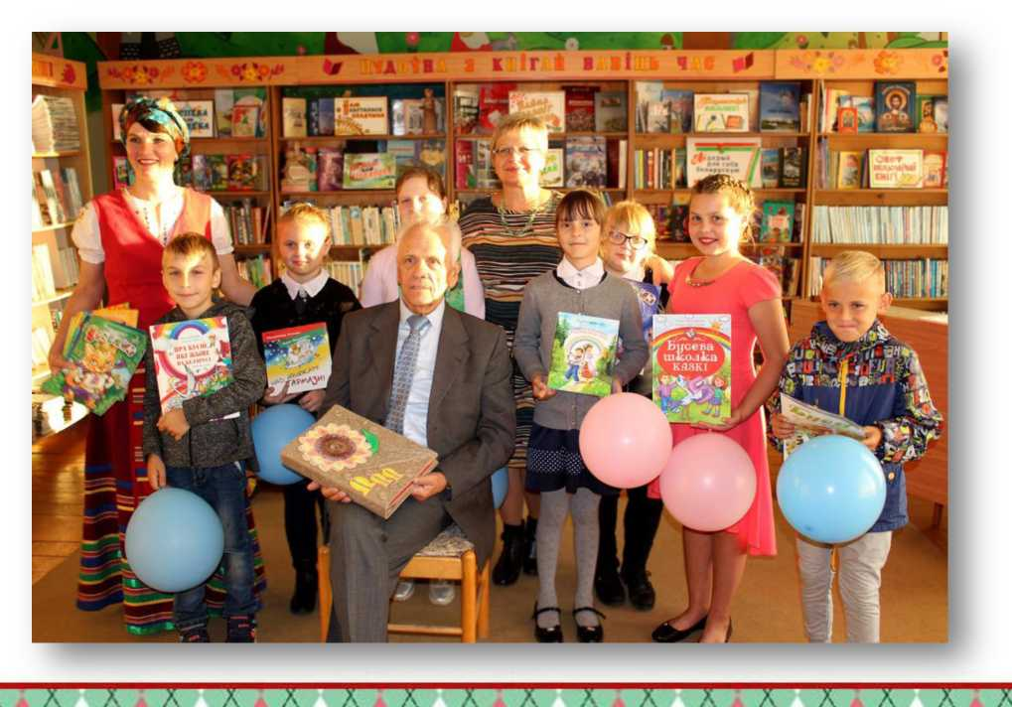
За шматгадовае служэнне дзіцячай літаратуры і дзяцінству пісьменнік удастоены "вясёлкаўскай" прэміі імя Васіля Віткі, прэміі Аляксандра Грына, прэміі Міжнародных асацыяцый дзіцячых фондаў.

Slide 9
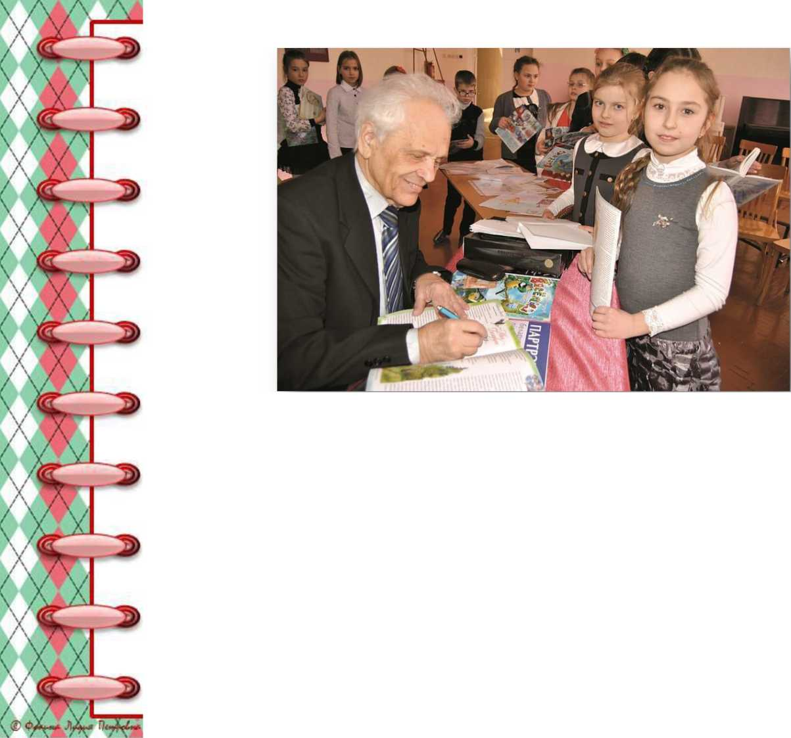
Пяру Уладзіміра Сцяпанавіча належаць прыгодніцкія аповесці, займальныя казкі, нарысы, кнігі-вандроўкі па краіне Букварыя і па краіне Беларусь. Аповесці пра Маму, Бацьку, Радавод, Прозвішчы, знакамітых беларусаў — гэта сапраўдны скарб сучаснай літаратуры.

Slide 10

Ліпскі, У. Падкідыш. Нарысы. Публіцыстыка. Дзённік/
Уладзімір Ліпскі. - Мінск:
У кнізе “Падкідыш” пісьменнік узняў голас у абарону дзяцей:
Беларусь, 1992. - 208 с., іл.
дакументальна дакладнымі
лічбамі, фактамі загаварыў пра пакуты дзяцей, пра іх сіроцтва (нярэдка пры жывых бацьках), пра крызіс сям’і, сямейнага выхавання. “Кнігу «Падкідыш» я не проста напісаў: кожную яе старонку перажыў
сэрцам, выпакутаваў турботнымі днямі і бяссоннымі начамі”, — зазначае аўтар.

Slide 11


Уладзімір Ліпскі першым у беларускай літаратуры расказаў пра свой радавод. Кніга ”Я. Праўдзівы аповяд пра твой і мой радавод”-падарожжа ў часе, у асобах і лёсах. Яна створана на аснове архіўных і дакументальных матэрыялаў. Гаворка ў ёй ідзе пра гісторыю сямейных каранёў, паходжанне прозвішчаў, гербаў. Зараз гэтая кніга выдадзена пад новай назвай "Усе мы - радня”.
Ліпскі, У. С. Усе мы - радня: аповесць, апавяданні/
Уладзімір Ліпскі. - Мінск: Маст. літ. , 2010. - 350 с.

Slide 12
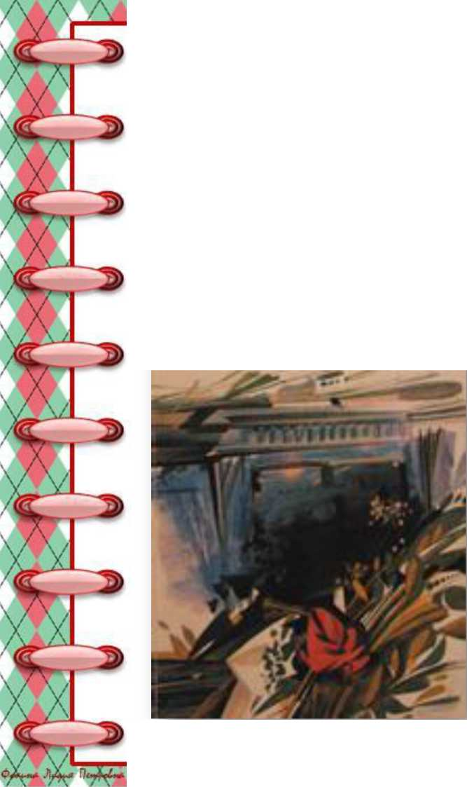
Ліпскі, У. Адпяванне жывых: аповесць пра адну вёску. Дзённік/ Уладзімір Ліпскі. - Мінск: Маст. літ. , 1993. - 237с.: 8 л. іл.
Уладзімір Ліпскі напісаў дакументальную аповесць пра сваю родную вёску Шоўкавічы. Вёска і людзі дажываюць свой век. Што далей? Каму тут жыць і працаваць? Каму любіць зямлю-карміцельку? Аўтар не толькі ставіць пытанні, але і шукае адказы.
Аповесць «Адпяванне жывых» вучыць любіць людзей, родную зямлю, жыць клопатамі свайго народа. Хацелася б, каб з гэтым творам пазнаёміліся
чытачы-падлеткі.

Slide 13

'
Кнігу «Мама. Малітва сына» Уладзімір Ліпскі напісаў да стагоддзя сваёй маці. Марыя Захарэвіч, народная артыстка Беларусі,
так сказала пра кнігу: «...Гэта размова - ўспамін, гэта споведзь, малітва Сына вяртае нас у вечнае -туды, дзе праўда, чысціня, радасць. Кніга вяртае нас у дзяцінства, высвечвае постаці самых дарагіх людзей -Бацькоў нашых».
Ліпскі, У. Мама. Малітва сына/ Уладзімір Ліпскі. -Мінск: ЛМФ «Нёман» , 1999. - 288 с.: іл.

Slide 14


Ліпскі, У. С. Сонца над галавой: аповесць-ліставанне/ Уладзімір Ліпскі. - Мінск: Адкуацыя і выхаванне, 2013.
Аповесць-ліставанне можна смела назваць педагагічнай паэмай.
248 с.: іл
Яна для ўсіх: хто шлюбуецца, хто ўжо мае Дзіця, хто жадае навучыцца разумець немаўля, хто хоча праверыць сябе,
Уладзімір Ліпскі
як настаўніка, хто не шкадуе сутак на выхаванне спадчынніка. Лісты пісьменніка да свайго ўнука Іоліка ахопліваюць перыяд жыцця ад дня народзінаў хлопчыка да яго сямігадовага ўзросту.

Slide 15

Кніга “Янкаў вянок” — гэта аповед для дзяцей пра беларускага генія Янку Купалу. З першых старонак кніга паглыбляе чытача ў далёкае дзяцінства Паэта. Даступнае, добрае, сардэчнае слова майстра распавядае пра жыццёвы шлях беларускага Песняра, яго радавод, нялёгкае жыццё і ўзнёслую творчасць. “Янкаў вянок” адрасаваны моладзі і абавязкова пакіне ў юных душах добры след.
Ліпскі, У. С. Янкаў вянок. Дзецям пра Янку Купалу/ Уладзімір Ліпскі. - Мінск: Маст. літ. , 2019. - 222 с.

Slide 16

Ліпскі, У. С. Гомельская Кніга «Гомельская зямля -зя^{мл}я - ^{Ра}дз^{і}м^{а твая і мая}. Радзіма твая і мая. Дзецям пра
Дзецям пра Гомельшчыну/
Гомельшчыну» - вандроўка
Уладзімір Ліпскі. - Мінск:
па усіх раенах беларускага
Выдавецкі дом «Звязда»,
2013. - 256 с.: іл.
Палесся. Разам з пісьменнікам юны чытач пазнаеміцца
УлігО
члі
л
ПІІ к
з іх картамі, гербамі, гісторыяй, жыхарамі, пазнае, чаму так, а не інакш называюцца гарады, якімі падзеямі праславіліся розныя рэгіены. Многія краязнаучыя нарысы —
пра падзеі Вялікай Анчыннан вайны. Кніга цікавая не толькі гомельскім школьнікам, але і усім, хто хацеу бы нешта даведацца аб выдатным палескім краі.
л

Slide 17

Аповесць-казка Раісы Баравіковап і Уладзіміра Ліпскага "Пра Бусю, які жыве на Беларусі"
Баравікова, Р., Ліпскі, У. Пра Бусю, яка жыве на Беларусі: аповесць-казка/ Раіса
Баравікова, Уладзімір Ліпскі. -Мінск: Харвест, 2016. - 128 с.:
не толькі пра птушку - сябра ^{іл}* чалавека, а і пра тое, як трэба разумець і берагчы прыроду, будаваць з ей свае адносіны.
Цікавая, займальная энцыклапедыя пра буслоў, слоўнік Бусі
і маляванка Бусі - усе гэтыя важныя дапаўненні да кнігі ставяць яе ў разрад дапаможнікаў для ўсіх тых, хто выхоўвае нашых маленькіх нашчадкаў.

Slide 18

Ліпскі, у. Ка^{р}ал^{ев}а б^{е}лых y кнігу ўвайшлі аповесці-прынцэс. Выбранае: аповесці,
казкі, апавяданні/ Уладзімір ^{казкі} ”^{П}Р^{а Ан}др^{эйк}у
Ліпскі. - Мінск: «Юнацтва», Добрыка і чорціка
2000. - 335 с.: іл
Дуроніка”, ”Клякса-Вакса і Янка з Дзіўнагорска”, а таксама апавяданні, казкі, загадкі, жарты.
Усе гэтыя творы, займальныя, дынамічныя, са шматлікімі прыгодамі і неверагоднымі здарэннямі, дапамогуць чытачу яшчэ раз зазірнуць у чарадзейны свет —
свет дзяцінства.

Slide 19

«Біблія - самая старажытная кніга ў свеце... Давайце і мы, сябры, прачытаем некаторыя біблейскія гісторыі.
Ліпскі, У. С. Як Бог стварыў свет: пераказ біблейскіх
гісторый/ Уладзімір Ліпскі. -Мінск: «Беларусь», 1993. - 80 с.: іл.
Няхай гэта кніга стане вашым найпершым падручнікам пасля Буквара. Зычу вам, каб свяшчэнныя гісторыі сталі для вас добрымі ўрокамі на шляху да разумення мудрай кнігі Бібліі, да ўсведамлення жыццёвых ісцін і пазнання свету, у якім мы жывём», -адзначыў аўтар.

Slide 20

Ліпскі, У. Антонік - Понік: казкі, апавяданні, аповесць, гулянкі-забаўлянкі, жарты, лічылкі/ Уладзімір Ліпскі. - Мінск: Універсітэцкае, 1998. - 56с.: іл.
Хлопчык Антонік жыве ў Мінску. Сам сябе празваў Понікам. Відаць таму, што Антонік-Понік вельмі любіць вясёлыя гісторыі, жарты, лічылкі, забаўлянкі. Як жыве, расце і выхоўваецца Антонік-Понік, як спазнае свет, чым цікавіцца, што ўмее рабіць -пра ўсё гэта ды пра што іншае апавядаецца ў гэтай кніжцы.

Slide 21

У гэтым годзе ў выдавецтве “Мастацкая літаратура” выйшла новая кніга Уладзіміра Ліпскага “Закаханы трэцякласнік”. Ілюстрацыі
да казак зрабіла вядомая мастачка Аксана Аракчэева. “Закаханы трэцякласнік” просіцца ў кожную сям’ю, у якой жывуць Дзеці, вялікія летуценнікі і казачпікі. Кніга дапаможа вам стаць чароўнікамі, адкрые дзівосы вакол вас ды навучыць цаніць кожны міг жыцця, спазнаць дабрыню.

Slide 22
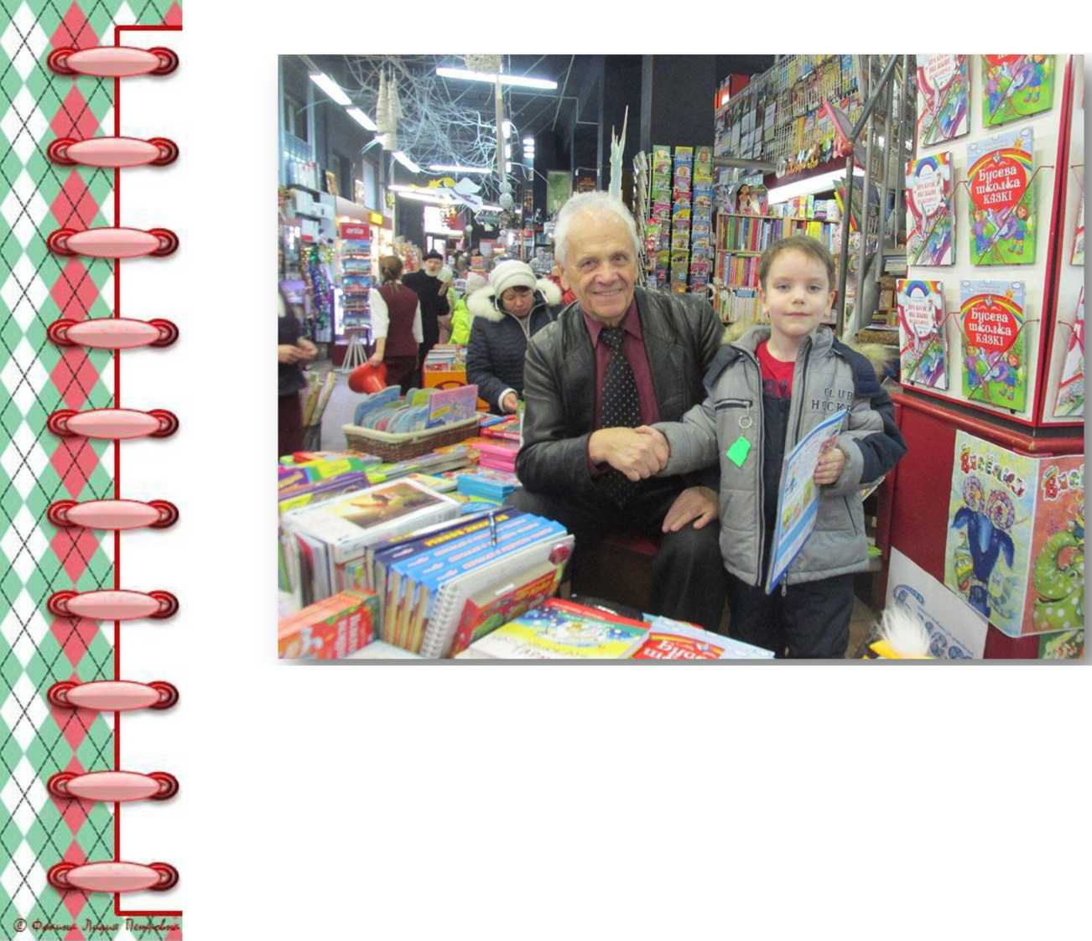
Добрага вам спаткання з кнігамі Ўладзіміра Ліпскага, дарагія чытачы!

